Slide 1
〇大阪農業の現状について(農業経営体数・農業産出額の推移）
参考資料
農業経営体数
▲約17%
＜大阪農業の担い手：500万円～＞
・全経営体数の約８％
・H27→R2 約15％（100経営体）減少
＜主力農家：1,000万円～＞
・全経営体数の約3％
・H27→R2 約10%減少（全国 約１％増）
・全販売額の約60％を占める
▲約6%
億円
R2農産物販売額
(約189億円)
〇農業経営体数、農業産出額ともにH27→R2で減少
（経営体数：約17％（1,620経営体）減、産出額：約６％減）
⇒産出額が減少した一因として、H30の台風があげられ、特に被害の大きかった野菜の
産出額は約12％減少
〇全体経営体の約３％の主力農家が農産物販売額の約６割を占める。
⇒主力農家の成長促進及び、担い手の中でも減少幅の大きい販売額500万円以上の経営
体の増加が必要。
（農林業センサス、生産農業所得統計より）
参考１

Slide 2
〇大阪農業の現状について(販売農家１戸あたりの産出額等）
参考資料
ha
万円
万円
（農林業センサスより）
〇大阪の販売農家１戸あたりの経営耕地面積はH27→R2で微増した。
〇全国と比較すると１戸あたりの経営耕地面積は1/5程度であるが、
1haあたりの農業産出額は約３倍あり、全国４位。
〇１戸あたり及び１haあたりの農業産出額はどちらもH27よりも
増加しており、より高収益型の農業が進んでいる。
参考２

Slide 3
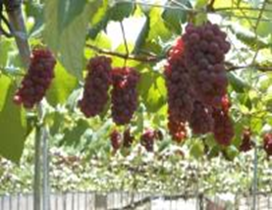
〇大阪農業の現状について(農産物直売所）
参考資料
〇農産物の売上１位の出荷先別経営体数
※消費者に直接販売＝農産物直売所、インターネット販売等
（大阪府調べ）
（農林業センサスより）
〇地域別店舗数と販売金額（R1）
〇ECサイトの農産物販売は全国的に増加
地域 | 北部 | 中部 | 南河内 | 泉州 | 合計
店舗数 | 46 | 54 | 17 | 44 | 161
販売金額(万円) | 80,156 | 73,667 | 235,565 | 491,798 | 881,186
コロナ前と比べて
売上約42倍！
（某ECサイトヒアリング）
〇直売所出荷者数はH27よりほぼ横ばい。直売所販売額はH27より増加したが、H29よりやや減少。
※ただし府直売所調査で集計できない民間の農産物直売所数は増加傾向。（例：某民間の農産物直売所府内店舗数 H27:2店舗⇒R2:9店舗）
〇農産物の売上１位の出荷先別経営体数の割合では、全国と比較して大阪は「消費者への直接販売」の割合が高い。
〇コロナ禍においてECサイト等のインターネット販売の需要が高まっている。
参考３

Slide 4
〇大阪農業の現状について(耕地面積および経営耕地面積の推移）
参考資料
資３
（ha）
（ha）
13,220
13,080
12,930
12,830
12,690
▲5%
12,530
9,798
8,790
▲15%
7,510
（作物統計調査より）
（農林業センサスより）
〇耕地面積はH27→R2で約5％減少した。
〇経営耕地面積はH27→R2で約15％減少した。
〇また、そのうち販売農家が占める割合はH27（約66％）→R2（約64％）と減少し、自給的農家および土地持ち非農家が持つ農地の
割合が微増している。
⇒大阪農業を維持するためには、販売農家に農地を集積し、１経営体が管理する農地を増やす必要がある。
参考４

Slide 5
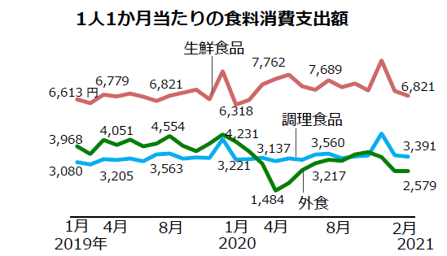
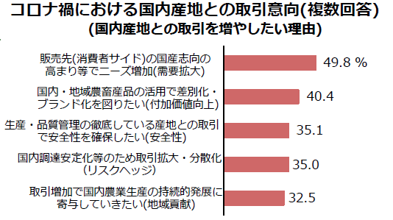
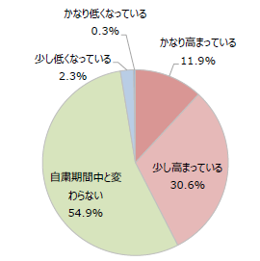
○ 新型コロナウイルス感染症による影響（個別データ）
参考資料
外食への支出は減少、
生鮮食品や調理食品の支出は増加
国内産地との取引を増やしたい意向が増加
令和３年度食料・農業・農村白書より
令和３年度食料・農業・農村白書より
健康や健康食品への意識の高まり
インターネット通販での食料支出が増加
緊急事態宣言解除後の健康意識の高まり
民間会社の調査では、
健康意識が高まった人は
約４割
うち約４割が、
免疫力を高める食事を
心がけていると回答
株式会社マクロミル調べ
総務省「家計消費状況調査」より
参考５

Slide 6
〇 ポストおおさか農政アクションプラン検討に係るヒアリング概要
参考資料
目 的 | 次期アクションプラン策定に向け、生産者、新規参入企業、流通事業者等の営農に向けた課題を抽出、整理するため、様々な業種の方々にヒアリングを実施する
実施時期 | 令和３年４月～７月
対 象 | 生産者（主力農家、新規就農者、参入企業等）、流通関係事業者（市場、ECサイト等）、農業・食関係企業、その他（農業大学校生徒、農空間づくり協議会等） 計119名（企業は１名としてカウント）
〇ヒアリング内容
《農家の販売額増に向けた課題》
・農家：労働力確保（通年で雇用ができない、良い人材の確保（見つけ方、継続雇用）、労務管理）。配送に係る労力削減。
規模拡大（農地を集約しにくい。規模拡大に係る施設や機械の導入に対する補助）
・コンサル専門家：農家の目指すべき方向の見える化。販売ルートの支援。農地集約支援。労務管理に対する支援。
《大阪農業の持続に向けた課題》
・コンサル専門家：新規参入の促進と支援（生産から販売までのトータル支援、目指すべき目標の明確化、優良事例の横展開・共有）
経営継承支援（技術継承、離農・就農を併せた支援）、ブランド化の取組み。
・農家：新規就農者及び後継者の確保（経営継承、スマート農業による生育環境等の数値化を活用した技術伝承）
《スマート農業》
・農家：労力削減が活用の一番の目的（ぶどうハウスの自動開閉装置導入者は全ハウスに導入したい意向の者が多い）
コストがネック。導入してどこまで便利になるのかがわからないので、導入のふんぎりがつかない。
《有機農業》
・農家：環境や消費者だけでなく自分自身の健康にやさしいのがメリット。労力(生産、JAS申請)のわりに高値で売れない、差別化など付加価値がつかない。
・市場：オリンピックで注目は高まったが需要は変化なし。ネックとなるのは価格。ニーズは一部意識高い系の消費者のほか学校給食。
・ECサイト：健康志向の一定層にニーズはあるが、需要が増えている印象はない。サイト利用者はSNSで人気のある出展者の商品を選んだりする。
《行政への期待》
・農家：担い手への支援（技術習得・経営の安定化など新規就農者の支援、既存農家が後継者のことを自分事として考えていける仕組みづくりなどの支援）
農地の支援（水、電気、車が横付けできる等条件の整った農地の整備、農地貸借の流動化、ハウスが整備された農地の紹介など）
参考６

Slide 7
〇 ポストおおさか農政アクションプラン検討に係るヒアリング概要
参考資料
《コロナの影響》
・農家：屋外のアクティビティが流行ったこと、贈答用としての需要が拡大したことにより追い風になった（果樹）
飲食店との取引は３割以下に落ち込んでいる。ただし、飲食店の分を別の出荷先に回すことで、所得減が最小限になるよう努めている（野菜）
・市場：取引量について、ネット需要は増、スーパーは変化なし、デパ地下は低迷、飲食店は大幅減。
・ECサイト：登録している生産者(ECサイトA：3倍)、消費者(ECサイトA：６倍)、売り上げ(ECサイトB：42倍)すべて向上
《企業参入》
・参入済みの企業は府内業者が大半で市場が大きく、近いことが参入にあたっての府の魅力。参入時・参入後も、農業技術、農地の確保、資金は企業に
とって課題であり、それに対する支援施策のほか販路の紹介や施設整備に係る法的緩和などを行政に期待している。
《流通》
・大阪産（もん）だからという理由で農産物を求める消費者は少ない。消費者が求めるのは“新鮮さ”“色・形”“内容量”などで“新鮮さ”をアピールするのが良い。
・働き方改革による流通業界への影響が大きいため、今後業界にも変化が生じると考える。７時間以内で動ける範囲での配送のバリエーションが求められる。
過去にトラック業界で、中継地点で折り返す方法、地点を回る方法等を検討したが、時間を合わせたり、１か所の遅れが他に響くことから、実現困難だった。
《食分野（飲食店）》
・大阪産（もん）にこだわっている店は多くない。大阪産（もん）をどこで購入できるのかを知らない飲食店が多い。
・今後、有機農産物に興味を持つ飲食店が増えると考える。有機農産物はスーパーでは価格帯が合わないため取扱量を増やせないので、飲食店と組むべき。
《農のある暮らし》
・地域を盛り上げ、リピータを増やす活動としてマルシェや農業体験ツアーを実施する事例、田舎暮らしを体験したい人へのDayキャンプや収穫体験を実施する
事例、障害がある人もない人も利用できる農園のある交流施設を運営する事例、長屋跡地の市民農園を中心として地域交流を生んでいる事例が見られる。
・行政に望まれることは、人を繋ぎ、輪を広げる支援や情報共有による相乗効果を生み出す支援、スタートアップ時の整備支援等。
《農空間づくり》
・担い手の若返り、営農環境の改善を図るため協議会を設立し、教育機関やまちのパン屋さん等の多様なメンバーで、食育イベントや収穫祭に取り組んでいる。
・高齢化が進む地域において、ため池改修や有害鳥獣対策などをきっかけに地域課題解決と将来を考える協議会を設立。営農継続が困難な農地を地域住民で
管理するためのNPO法人も設立し、南海電鉄やパン製造業者と連携した小麦栽培体験イベントを開催し、都市住民との交流による地域の活性化を進めている。
参考７

